Slide 2
Весна красна цветами, а осень - плодами

Slide 4
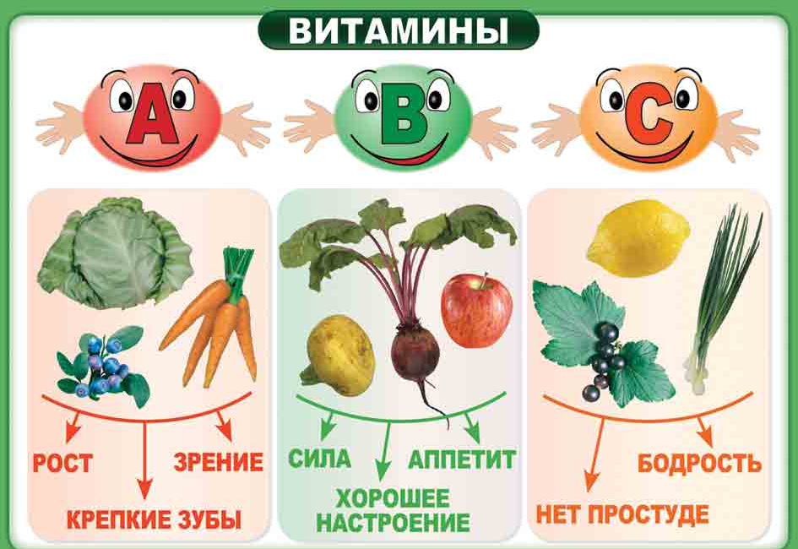

Slide 6
Я узнал, что…
Я убедился в том, что…
Я хочу быть здоровым, поэтому я …

